Slide 1
INFORME DE LAS ACTIVIDADES DEL
SERVICIO HIDROGRÁFICO Y GEODÉSICO
DE LA REPÚBLICA DE CUBA
15 Conferencia de la comisión hidrográfica mesoamericana y del mar caribe, COLIMA, MANZANILLO, MÉXICO
OFICINA NACIONAL DE HIDROGRAFÍA Y GEODESIA
2014

Slide 2
I. Introducción
El Servicio Hidrográfico y Geodésico de la República de Cuba (SHGC) pone a consideración de los presentes la actual presentación según lo establecido en la publicación C-55.
Notes:
Como parte del cumplimiento de las Acciones derivadas de reuniones precedentes de la Comisión Hidrográfica Mesoamericana y del Mar Caribe (MACHC), se ha solicitado a todos los estados miembros la necesidad de: a) “…Continuar haciendo los esfuerzos necesarios para completar a la mayor brevedad el cuestionario contenido en la Publicación S-55 con el fin de conocer las verdaderas necesidades de la Región, mediante el análisis de la información allí contenida y ponerla a disposición del BHI…...” y b) “.…realizar las presentaciones nacionales tomando como base las preguntas de la publicación S-55, asegurando con ello la actualización de los datos…..”. Tomando como directiva de trabajo esta propuesta, el SHGC ha confeccionado la actual presentación ante esta reunión de la MACHC.

Slide 3
II.DATOS BÁSICOS
La República de Cuba es Miembro de la Organización Hidrográfica Internacional desde el año 1952.
Posee una Zona Económica Exclusiva de 362 900km² y una longitud de costa de 2 500km, según lo estipulado en la Convención de Naciones Unidas sobre la Ley del Mar de 1982 (UNCLOS III)

Slide 4
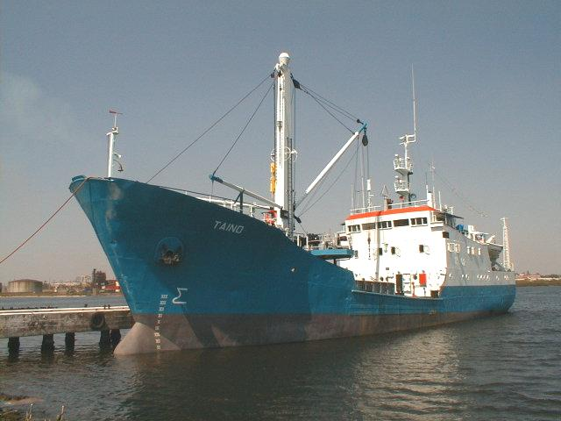
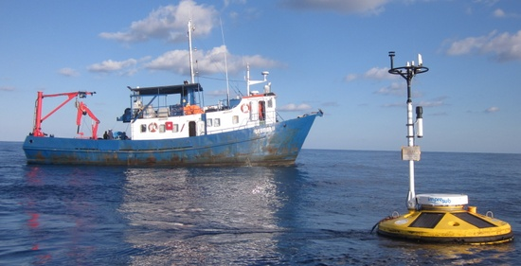
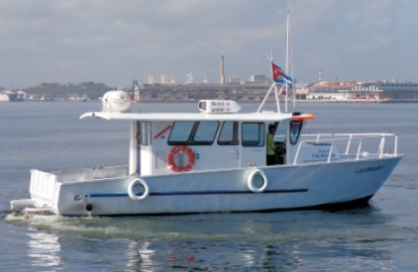
III. RECURSOS HIDROGRÁFICOS
El Servicio Hidrográfico y Geodésico (SHGC) cuenta con 22 embarcaciones. De ellas, 8 destinadas a trabajos hidrográficos y oceanográficos y 14 para actividades de ayuda a la navegación. El 82% posee una eslora menor de 25 metros y el 18% restante entre los 25m y 100m.
Los recursos humanos especializados, en lo fundamental, han sido preparados en las instituciones nacionales. En materia de superación y actualización profesional algunos de estos especialistas han tenido la posibilidad de participar en cursos ofertados y financiados por la Organización Hidrográfica Internacional. Nuestro Servicio necesita mantener esta superación y actualización en el uso de las tecnologías implementadas a nivel mundial en materia de Hidrografía.

Slide 5
III. RECURSOS HIDROGRÁFICOS
El personal especializado está compuesto por 46 especialistas de nivel universitario y 60 asistentes. De ellos, 20 han alcanzado la categoría de Máster en especialidades hidrográficas y aplicaciones de la Geomática.
Los levantamientos batimétricos en todo el territorio nacional se realizan con Ecosondas Monohaz, en el rango de profundidades de 0 a 1000m y el posicionamiento se garantiza con sistemas RTK y DGPS.

Slide 6
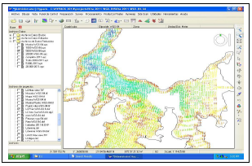
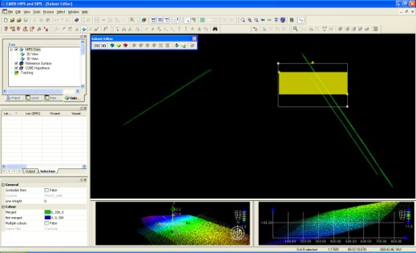
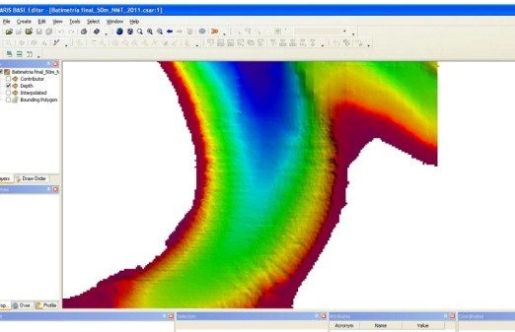
III. RECURSOS HIDROGRÁFICOS
Se adquirió a través de la compañía KONGSBERG una ecosonda multihaz, EM-2040 C y se realiza un curso para su asimilación.
Esta nueva tecnología elevará la capacidad de ejecución de levantamientos hidrográficos en áreas que requieren el cubrimiento del 100% del fondo marino.
Software de adquisición y de procesamiento
Adquisición HIDROGRAFÍA
HYPACK LITE
Procesamiento
HIPS AND SIPS
Procesamiento
BATHY DATA BASE

Slide 7
III. RECURSOS HIDROGRÁFICOS
En el año 2014 se ejecutaron un total de 23 nuevos levantamientos hidrográficos. Se han priorizado importantes puertos y vías navegables del territorio nacional. Además, se realizó la compilación hidrográfica para la nueva edición de 9 títulos de cartas náuticas.

Slide 8
IV. RECURSOS CARTOGRÁFICOS,
CARTAS Y PUBLICACIONES NÁUTICAS
Se ha trabajado de forma armónica en la incorporación de nuevas tecnologías que incluye el proceso de transferencia de los productos y servicios que ofrece la compañía CARIS.
Se confeccionaron 15 títulos de cartas náuticas en formato de papel, 31 en formato Ráster BSB y 6 en formato vectorial
S - 57 con el empleo de esta tecnología.

Slide 9
IV. RECURSOS CARTOGRÁFICOS,
CARTAS Y PUBLICACIONES NÁUTICAS
Entre las proyecciones estratégicas se encuentra la producción de 54 celdas electrónicas con el objetivo de ponerlas a disposición de la comunidad internacional.
El catálogo cubano de cartas náuticas incluye los 161 títulos oficiales .
De ellos, 71 en formato Ráster BSB y 14 celdas en formato vectorial S – 57, validadas y distribuidas a través del IC – ENC.

Slide 10
IV. RECURSOS CARTOGRÁFICOS,
CARTAS Y PUBLICACIONES NÁUTICAS
Los 161 títulos vigentes están representados en las escalas siguientes:
No. | Rango de Escala 1: | Cantidad de Títulos | BSB
1 | Menores de 300 000 | 8 | 7
2 | 200 000 - 100 000 | 42 | 30
3 | 75 000 - 30 000 | 42 | 7
4 | Mayores de 25 000 | 69 | 31
Total |  | 161 | 75

Slide 11
IV. RECURSOS CARTOGRÁFICOS,
CARTAS Y PUBLICACIONES NÁUTICAS
El SHGC cuenta con publicaciones náuticas oficiales que se actualizan periódicamente a partir de la nueva información hidrográfica obtenida y el empleo de los boletines de avisos a los navegantes con una periodicidad mensual.

Slide 12
V. CONCLUSIONES
La República de Cuba cuenta con una zona de responsabilidad hidrográfica de 362 900km² y no posee áreas sin haber sido levantadas desde el punto de vista hidrográfico.
Es de vital importancia la participación del personal vinculado a las actividades hidrográficas y cartográficas en cursos y talleres que se desarrollen como parte del proyecto de creación de capacidades, llevado a cabo por la OHI.

Slide 13
V. CONCLUSIONES
3. De la zona de responsabilidad hidrográfica, el 83%, equivalente a una superficie de 300 528km², se encuentra levantado según las exigencias y requerimientos actuales en función de las diferentes bandas de profundidades establecidas por la OHI; restando el 17% que en lo fundamental, se encuentra concentrado en las áreas de nuevas construcciones e instalaciones hidrotécnicas.
4. El indicador de la Capacidad Hidrográfica y Cartográfica de la República de Cuba es de 4.85.

Slide 14
Organización Hidrográfica Internacional |  | Comisión Hidrográfica Mesoamericana y del Mar Caribe
DATOS BÁSICOS
ANEXO 1
No. | Columna | Datos | Actualización
1 | Nación / Área Marítima. | Cuba | Cuba
2 | Código ISO de la Nación / Área Marítima. | CU | CU
3 | ID. Región | NC | NC
4 | Nación o Área Marítima | N | N
5 | ZEE (km² x 1000) | 362.9 | 362.9
6 | Longitud de línea de costa | 0 | 2500km
8 | Última Actualización | Septiembre 2007 | Noviembre 2014
9 | Membresía de la OHI | S | S

Slide 15
Organización Hidrográfica Internacional |  | Comisión Hidrográfica Mesoamericana y del Mar Caribe
RECURSOS HIDROGRÁFICOS
ANEXO 2
1. Embarcaciones agrupadas por sus dimensiones
Grupo | Intervalo | Datos | Actualización
A | > 100m | 0 | 0
B | De 50 a 100m | 0 | 0
C | De 25 a 50m | 0 | 4
D | < 25m | 0 | 18
2. Personal hidrográfico subdivido en Especialistas y Asistentes
Personal Hidrográfico | Datos | Actualización
Especialistas | 35 | 46
Asistentes | 55 | 60
3. Métodos de posicionamiento agrupados por alcance
Categoría por Alcance | Intervalos | Actualización
Largo | > 40km | DGPS, RTK
Mediano | De 5 a 40km | DGPS, RTK
Corto | < 5km | DGPS, RTK

Slide 16
Organización Hidrográfica Internacional |  | Comisión Hidrográfica Mesoamericana y del Mar Caribe
Estado de los levantamientos hidrográficos
ANEXO 3
La siguiente tabla representa el cubrimiento de las bandas de profundidades
1) < 50m; 2) 50 – 200m y 3) > 200m
Bandas | Intervalos | Superficie (km²) | Descripción | Datos | Actualización
1 | Z < 50m | 53 720 | % Adecuadamente sondeada | 0 | 70
 |  |  | % Requiere ser nuevamente sondeada | 0 | 30
 |  |  | % Nunca ha sido sondeada | 0 | 0
2 | Z ( 50m < 200m) | 23 439 | % Adecuadamente sondeada | 0 | 80
 |  |  | % Requiere ser nuevamente sondeada | 0 | 20
 |  |  | % Nunca ha sido sondeada | 0 | 0
3 | Z > 200m | 285 741 | % Adecuadamente sondeada | 0 | 90
 |  |  | % Requiere ser nuevamente sondeada | 0 | 10
 |  |  | % Nunca ha sido sondeada | 0 | 0

Slide 17
Organización Hidrográfica Internacional |  | Comisión Hidrográfica Mesoamericana y del Mar Caribe
RECURSOS hidrográficos
ANEXO 4
No. | Características nacionales | Descripción | Datos | Actualización
1 | Personal en cartografía | Cartógrafos | 0 | 7
 |  | Editores | 0 | 11
2 | Modo de impresión de las cartas náuticas | Blanco y Negro | 0 | No
 |  | A Color | 0 | Si
 |  | Otros | 0 | Impresión a demanda
3 | Conversión a Formato AO | Si/No |  | Si
4 | Dimensiones máximas | mm x mm |  | 1189 x 841

Slide 18
Organización Hidrográfica Internacional |  | Comisión Hidrográfica Mesoamericana y del Mar Caribe
CARTAS NÁUTICAS
ANEXO 5
Nación productora: Si: X No: __
Nación impresora: Si: X No: __
No. | Escala (E) | Descripción | Datos | Actualización
1. | E < 300 k | Planificada | 0 | 8
 |  | Publicada | 0 | 8
2. | 300 k < E < 100 k | Planificada | 0 | 42
 |  | Publicada | 0 | 42
3. | 100 k< E < 25 k | Planificada | 0 | 42
 |  | Publicada | 0 | 42
4. | E> 25 k | Planificada | 0 | 69
 |  | Publicada | 0 | 69
5. | Otras | Planificada | 0 | 5
 |  | Publicada | 0 | 5

Slide 19
Organización Hidrográfica Internacional |  | Comisión Hidrográfica Mesoamericana y del Mar Caribe
PUBLICACIONES NÁUTICAS
ANEXO 6
No. | Publicación | Actualización
1. | Cartas Náuticas | S
2. | Catálogo de Cartas Náuticas | S
3. | Avisos a los Navegantes | S
4. | Resumen Anual de los AN | S
5. | Derroteros de las Costas de Cuba | S
6. | Libro de Señales Marítimas | S
7. | Manual de símbolos y abreviaturas | S
8. | Tablas de Marea | S
9. | Almanaque Náutico Cubano | S
10. | Otros complementos de navegación | S

Slide 20
Organización Hidrográfica Internacional |  | Comisión Hidrográfica Mesoamericana y del Mar Caribe
ANEXO 7
RESUMEN DEL CÁLCULO DE LA CAPACIDAD HIDROGRÁFICA Y CARTOGRÁFICA
No. | Indicadores | Datos | Actualización
1 | Capacidad de Embarcaciones | 0 | 225
2 | Capacidad Hidrográfica | 0 | 2.7
3 | Capacidad Cartográfica | 0 | 2.15
CAPACIDAD HIDROGRÁFICA Y CARTOGRÁFICA NACIONAL |  | 0 | 4.85

Slide 21
Organización Hidrográfica Internacional |  | Comisión Hidrográfica Mesoamericana y del Mar Caribe
INFORME DE LAS ACTIVIDADES DEL
SERVICIO HIDROGRÁFICO Y GEODÉSICO
DE LA REPÚBLICA DE CUBA
Muchas gracias
OFICINA NACIONAL DE HIDROGRAFÍA Y GEODESIA
2014

